Slide 1
Le stress, comprendre
pour mieux prévenir
PAR DR MARIE-PIERRE GAGNON-GIROUARD, PSYCHOLOGUE | PROFESSEURE À L’UNIVERSITÉ DU QUÉBEC À TROIS-RIVIÈRES
ET MAGGIE LECLERC | ÉTUDIANTE EN PSYCHOLOGIE À L’UNIVERSITÉ DU QUÉBEC À TROIS-RIVIÈRES
Notes:
Sondage : Croyez-vous que le stress peut être positif pour notre santé psychologique et physique ?

Slide 2
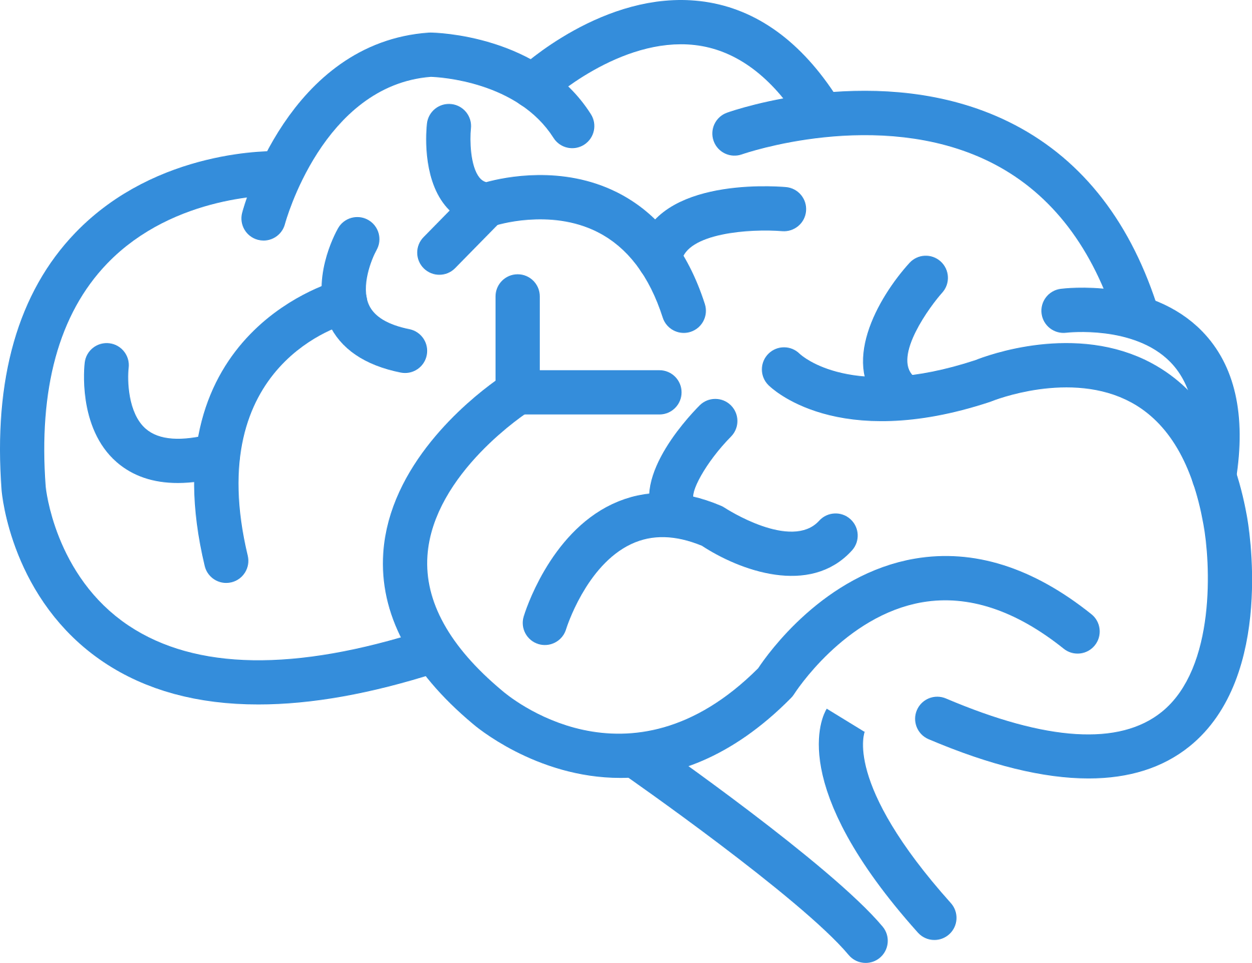
Maggie Leclerc
Étudiante au baccalauréat en psychologie
Université du Québec à Trois-Rivières

Slide 3
Marie-Pierre Gagnon-Girouard
Ph. D., psychologue | Professeure
Département de psychologie
Université du Québec à Trois-Rivières

Slide 4
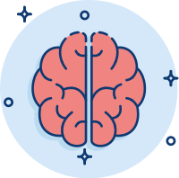
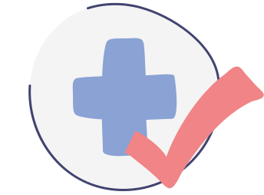
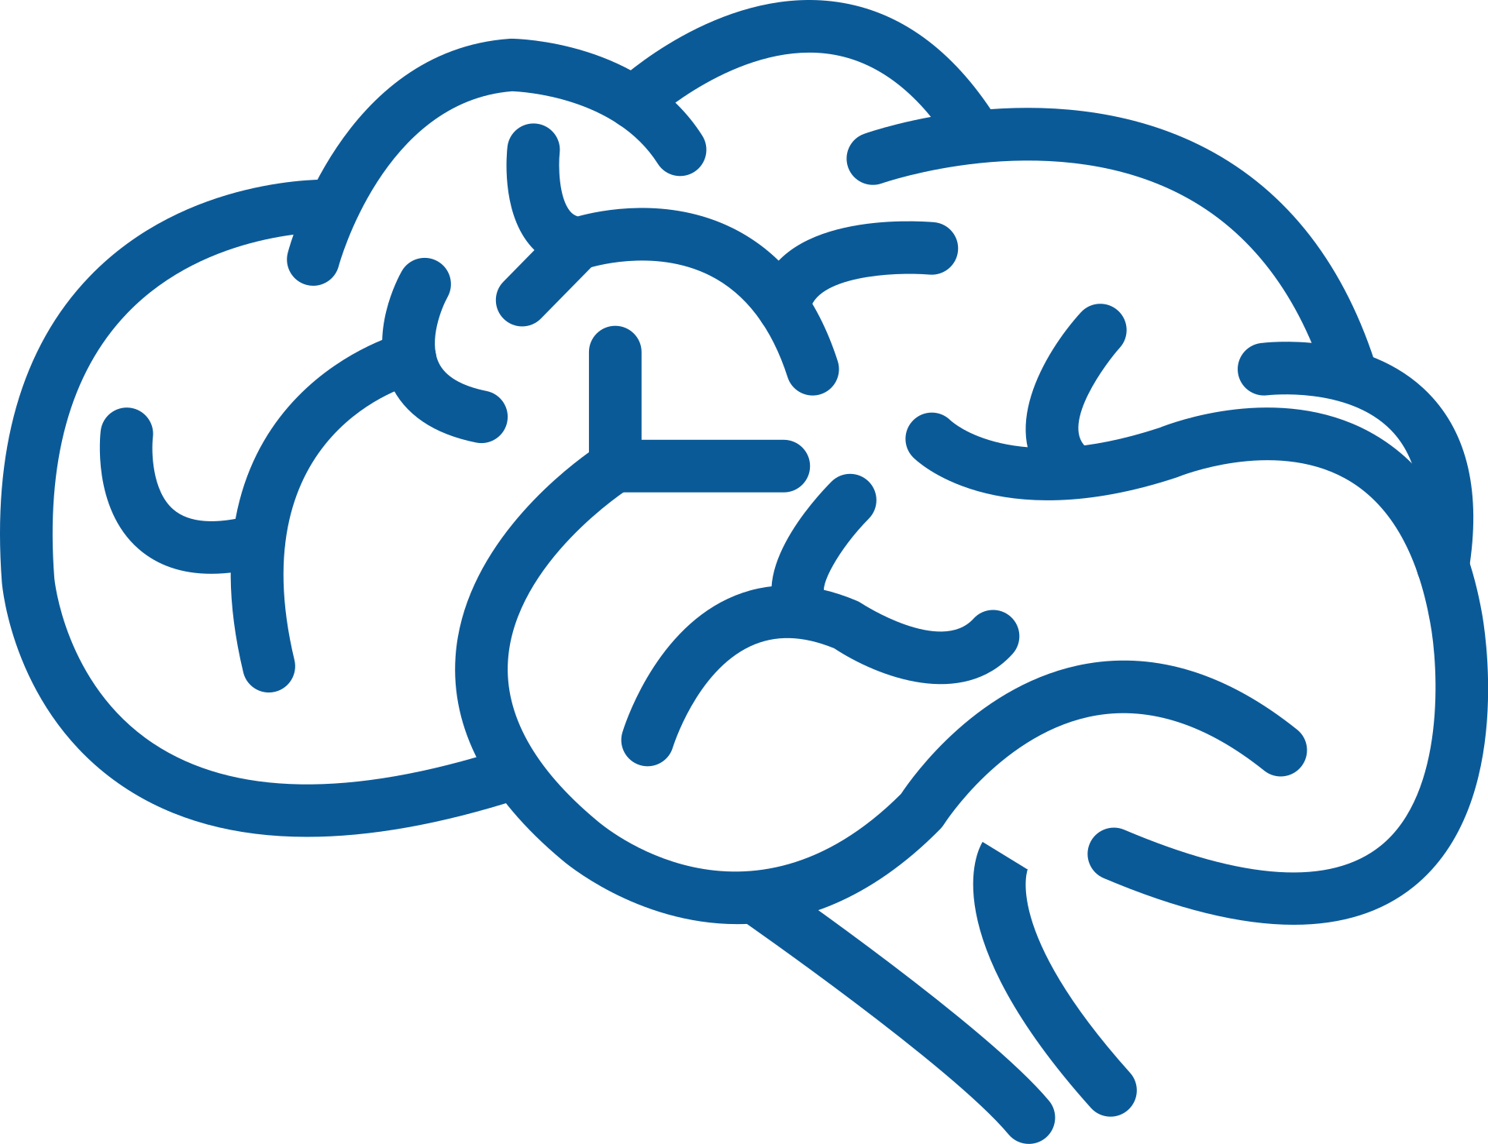
1. Qu’est-ce que le stress ?
Les 3 définitions les plus communes du stress
Plan de la séance
2. Quels sont les effets du stress sur la santé ?
Effets négatifs
Effets positifs ?
3. Trucs et astuces pour mieux gérer son stress
Facteurs de risques et de protection
Stratégies d’adaptation
Notes:
Période de questions à la fin.

Slide 5
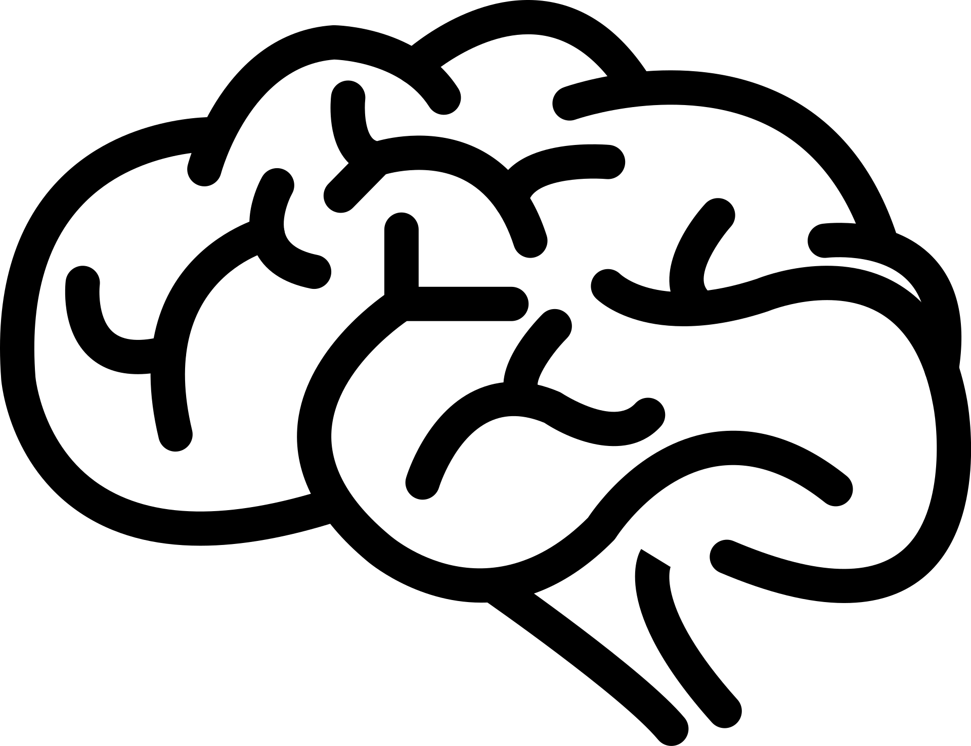
Qu’est-ce que le stress ?
QUELS SONT LES MOTS QUI VOUS VIENNENT EN TÊTE LORSQU’ON PARLE DE STRESS ?
Notes:
Lien : https://answergarden.ch/2150337

Slide 6
En fait...
Il y a trois façons générales de voir le stress.
1
Le stress est un stimulus.
J’ai 3 examens cette semaine, c’est stressant !
2
Le stress est une réponse (tension).
J’ai le cœur qui débat, je suis tellement stressé.e !
Le stress est un processus.
Je ne survivrai pas à la session, je suis trop fatigué.e !
3

Slide 7
1
Le stress est un stimulus
Absence de contrôle
Imprévisibilité
Nouveauté
Menace l’égo
(Lupien ; Ogden ; Lazarus, Lupien)
Notes:
Cette approche définit le stress comme étant un stimulus qui provoque une réponse de stress chez l’individu par son absence de contrôle, son imprévisibilité, sa nouveauté ou encore en menaçant l’égo de l’individu.

Slide 8
Et maintenant, comment surmonter le stress selon cette approche ?
En décortiquant notre stress à l’aide de la méthode C.I.N.É
Le stress est un stimulus

Slide 9
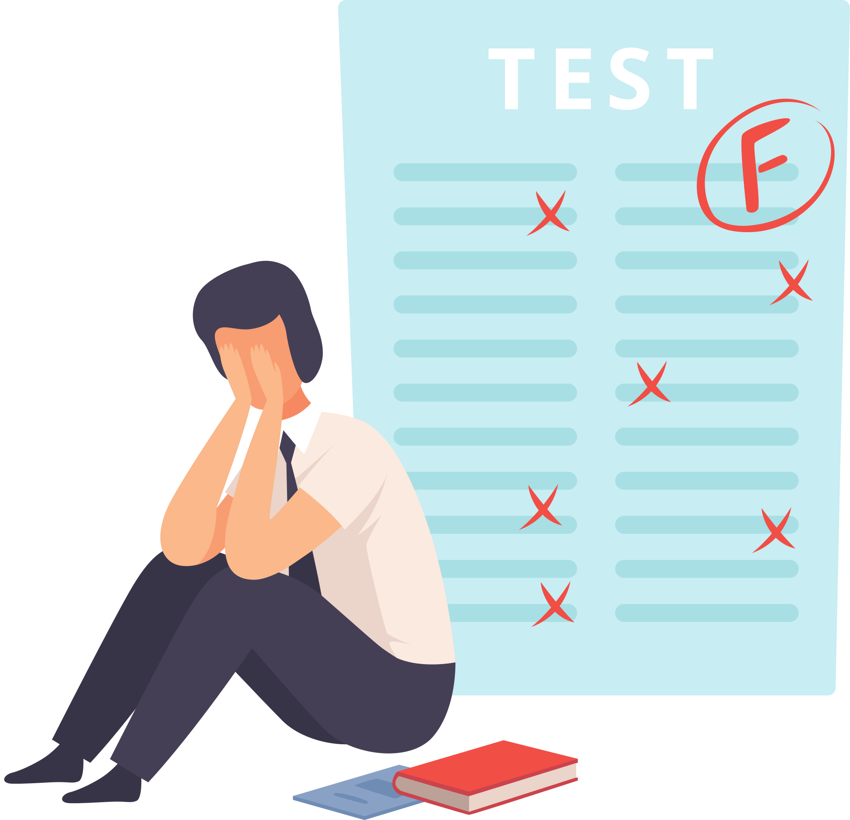
Exemple : Vous avez un examen demain, cela vous stresse.
Pourquoi ? Décortiquons votre stress pour avoir la réponse.
Le stress est un stimulus

Slide 10
CONTRÔLE
Se sentir impuissant.e, avoir l’impression de ne pas avoir de contrôle sur la situation ou avoir l’impression de ne pas avoir les capacités d’influencer la situation.
IMPRÉVISIBILITÉ
Quelque chose de complètement inattendu se produit ou encore, ne pas savoir à l’avance ce qui va se produire.
NOUVEAUTÉ
Quelque chose de nouveau que vous n’avez jamais expérimenté se produit.
ÉGO MENACÉ
Sentir que vos compétences et votre égo sont mis à l’épreuve ou qu’on doute de vos capacités.
Le stress est un stimulus (Lupien, 2010)
Notes:
Avec cet exemple : démontrer qu’en connaissant les facteurs stressants on peut les prévenir et diminuer notre stress. Comme dans cet exemple de stress face à un examen, on peut diminuer l’imprévisibilité en étudiant, par exemple.

Slide 11
2
Le stress est une réponse (tension)
Modèle fight or flight (combattre ou fuir) de Cannon (1932)

Slide 12
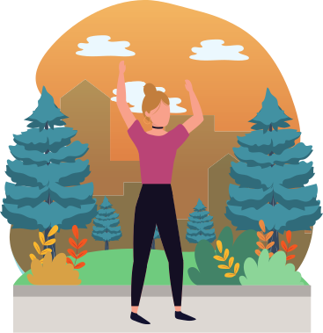
Le stress est une réponse adaptative de notre corps à notre environnement.
Une situation dangereuse qui menace notre survie entraine une réaction sur notre cerveau que l’on nomme « fight or flight » (se battre ou fuir)
Le stress est une réponse
Notes:
Le stress est une réponse adaptative de notre corps à notre environnement. Lorsque nous percevons une situation stressante, notre corps la perçoit comme une situation dangereuse à notre survie, celle-ci entraine donc une réaction sur notre cerveau que l’on nomme « fight or flight » qui pourrait être traduit en français par combattre ou s’enfuir.

Slide 13
Libération de certaines hormones dont le but est de déplacer des ressources des systèmes non essentiels à ceux qui sont essentiels
Les glandes surrénales libèrent des hormones telles que l’adrénaline, la noradrénaline et des corticostéroïdes.
Le stress est une réponse
Notes:
Cette réponse au stress déclenche la libération de certaines hormones dont le but est de déplacer des ressources des systèmes non essentiels à ceux qui sont essentiels afin de surmonter la situation stressante (et de survivre). Prenons un exemple afin de mieux comprendre ce qu’est le « fight or flight » (combat ou fuite).

Slide 14
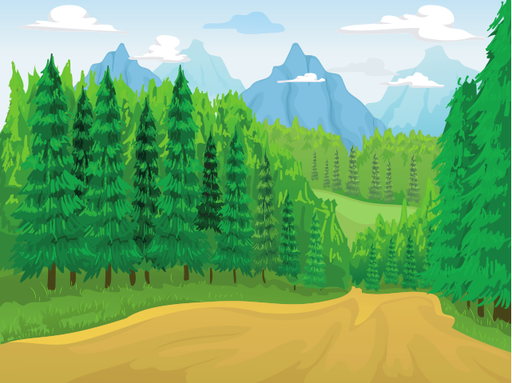
Lors des vacances estivales, vous partez en randonnée dans les montagnes. Alors que vous marchez dans la forêt, vous tombez face à face avec un ours. Vous percevez votre rencontre avec l’animal comme une situation stressante et votre cerveau comprend que vous êtes en danger. Combattre ou fuir. Quelle que soit l’option que vous choisirez, vous aurez besoin d’aide !
Le stress est une réponse

Slide 15
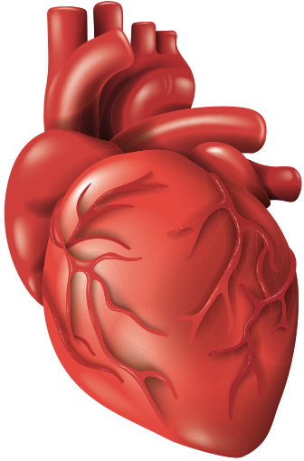
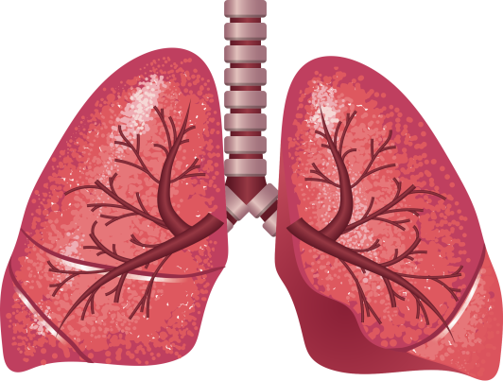
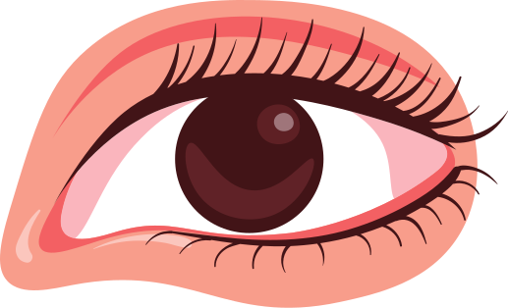
Que se passe-t-il alors ?
Votre corps vous donne un coup de pouce pour faire face à la situation, il sécrète alors les hormones du stress. Suite à leur libération...
Le rythme cardiaque accélère, le sang est dirigé vers les muscles et le cerveau.
Vos poumons, votre gorge et vos narines s’ouvrent pour laisser entrer plus d’air et accélérer votre respiration.
Vos pupilles se dilatent pour élargir votre vision.
Le stress est une réponse
Notes:
Lorsque l’on dit que le corps redirige l’énergie vers certains systèmes, est-ce que c’est pour ça qu’on a mal au cœur quand on est stressé ? Puisque le système digestif (comme celui de reproduction) est « mis en veille » ? Oui, c’est un super bon exemple.

Slide 16
Par contre…
De nos jours, il est plutôt rare que votre stress provienne d’une rencontre soudaine avec un animal sauvage en plein milieu de la nature.
Le problème ?
Votre corps peut donc rester de façon prolongée en situation de réaction au stress.
Notes:
Par contre : De nos jours, il est plutôt rare que votre stress provienne d’une rencontre soudaine avec un animal sauvage en plein milieu de la nature. Il naitra davantage de vos relations interpersonnelles, des exigences scolaires ou encore des soucis financiers.
Le problème ? Notre cerveau n’en fait pas la différence. Puisque votre stress provient en majorité de situations qui sont quotidiennes et/ou qui perdurent, votre corps peut donc rester de façon prolongée en situation de réaction au stress.

Slide 17
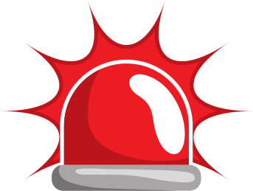
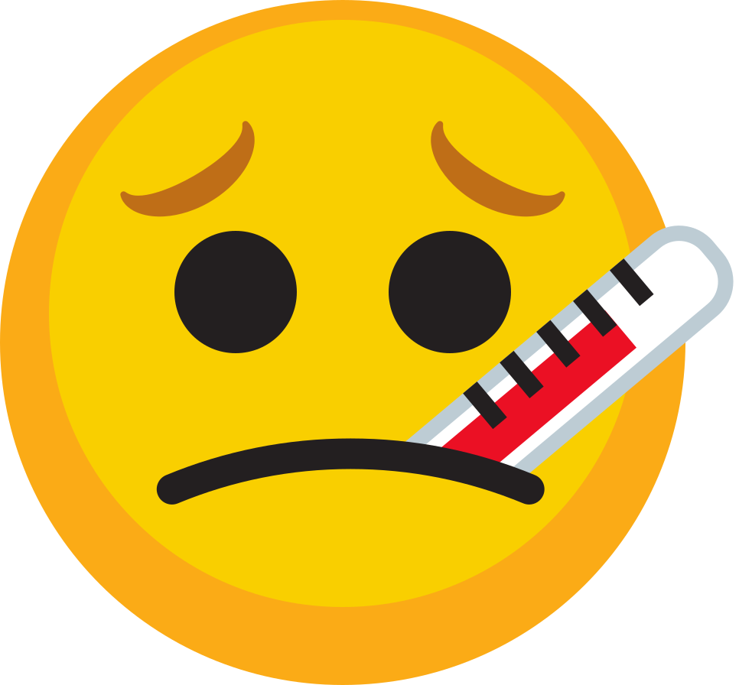
Une réponse au stress prolongée peut mener au syndrome général d’adaptation (Selye)
Réaction d’alarme :
Résistance :
Épuisement :
Notes:
Réaction d’alarme : À ce stade, le corps est entièrement mobilisé pour résister fortement au stresseur. À noter que le corps ne peut maintenir cet état pendant très longtemps ; on peut mourir dans les heures ou jours suivant un tel stress.
Résistance : Si la réaction d’alarme continue, le corps s’adapte. Mais ceci est mauvais pour notre santé puisque toute l’énergie est concentrée sur la réaction au stress.
Épuisement : Ce dernier stade survient après une exposition prolongée au stress. La résistance de notre corps face au stress diminue et finalement cède, car rester en alerte coûte cher à notre organisme. Le système immunitaire s’affaiblit et diminue considérablement les réserves d’énergie de notre corps. Notre résistance est donc beaucoup diminuée, tant aux autres stresseurs qu’aux maladies.

Slide 18
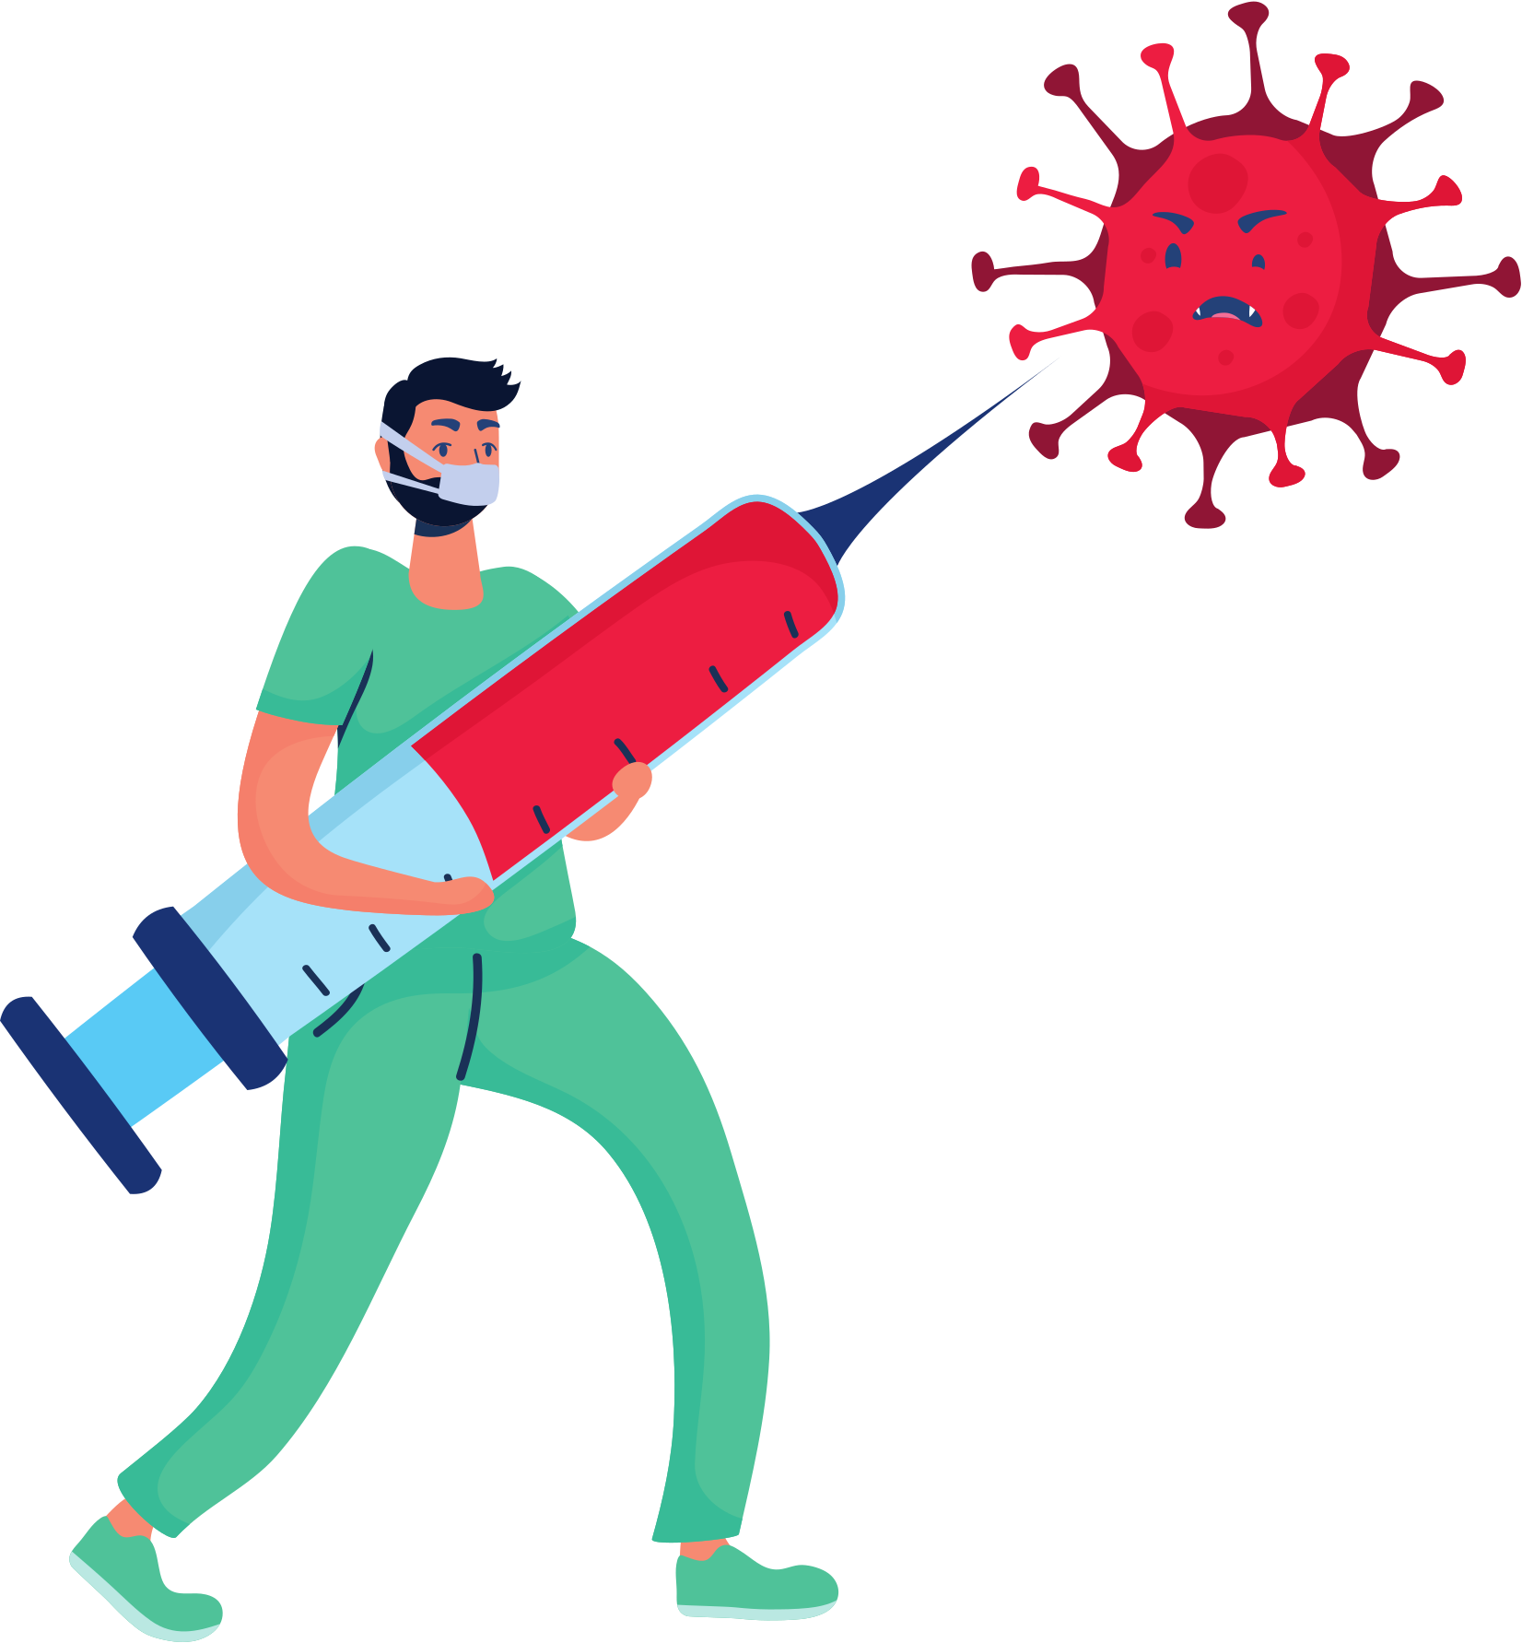
COVID-19 et syndrome général d’adaptation (Selye) ?
Notes:
La pandémie de la COVID-19 en est un excellent exemple. En effet, depuis bientôt 2 ans nous vivons de façon permanente dans l’inconnu et la nouveauté et n’avons aucun contrôle sur la situation. Sans conteste, la pandémie peut être une grande source de stress. La mise en état d’alerte prolongée du corps cause des dommages au système cardiovasculaire, au système digestif, aux défenses immunitaires et au système nerveux. C’est pourquoi il faut prendre soin de soi, c’est d’autant plus vrai durant cette période!
Lorsque l’on parle de la pandémie et du syndrome général d’adaptation, est-ce qu’absolument tout le monde est dans le syndrome présentement, ou ceux qui n’ont pas été touchés/stressés par cette situation sont « épargnés » ? Ceux qui n’ont pas été vraiment touchés, n’ont donc pas été stressés et donc non ça ne s’applique pas. Ex. : j’ai un ami très introverti qui voulait travailler sur un projet de livre depuis longtemps, il s’est acheté un chalet et a pu se concentrer sur son livre sans être dérangé par les interactions sociales. Il a passé une super année et son niveau de stress était en fait plus bas que d’habitude puisque les interactions sociales le stressent beaucoup.
Faire un lien avec le C.I.N.É : contrôle, imprévisibilité, nouveauté = stress ++
Tout le monde est présentement en syndrome général d’adaptation avec la COVID, mais pas tout le monde ressentent les effets négatifs

Slide 19
Et maintenant, comment surmonter le stress selon cette approche ?
La réponse au stress génère une certaine énergie. Pour l’arrêter, nous devons canaliser cette énergie mobilisée pour en faire autre chose.
Le stress est un stimulus

Slide 20
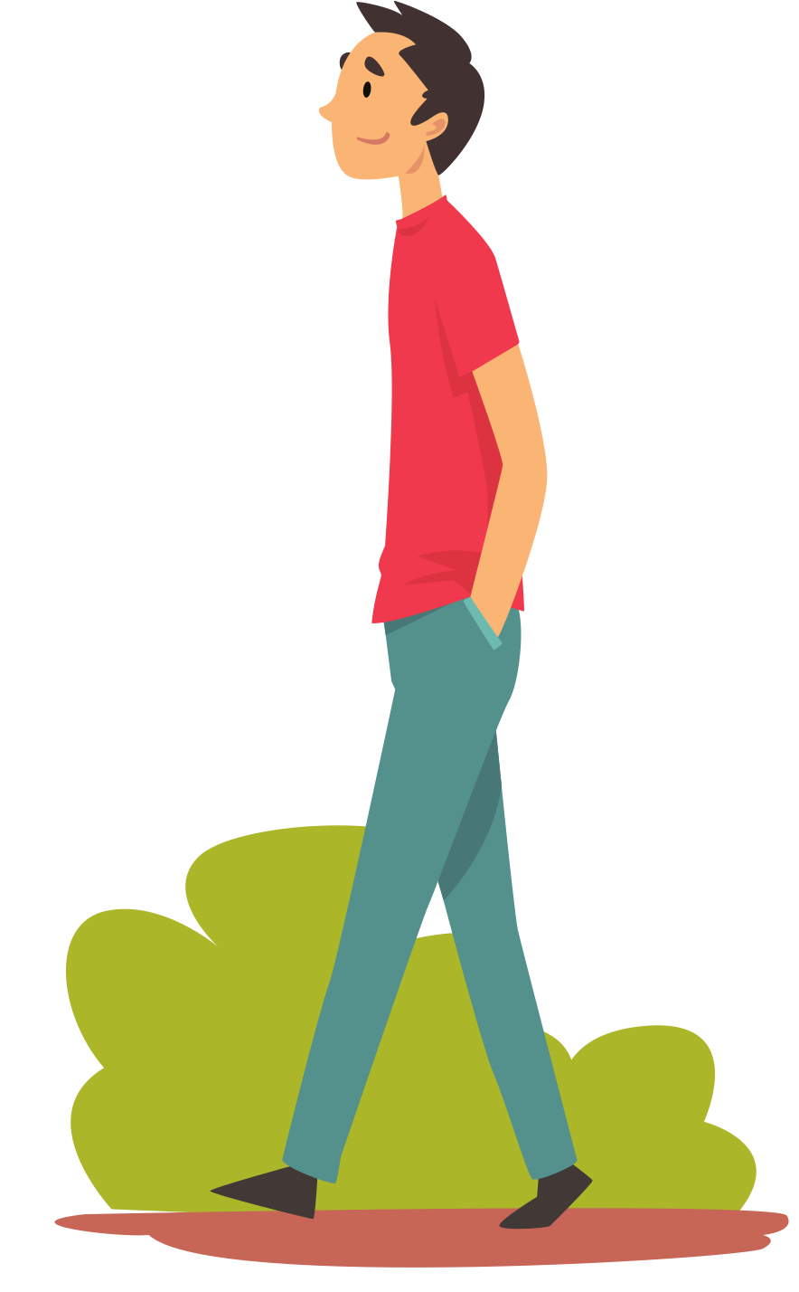
En impliquant le corps !
Il est recommandé d’impliquer le corps à travers diverses activités qui passe par les sens, ou encore en riant et en s’amusant.
Le stress est une réponse
Notes:
Si par exemple vous ruminez face à une situation qui s’est produite dans votre établissement d’enseignement et que ceci vous stresse, votre corps percevra cette situation comme menaçante et vous commencerez à vous sentir physiologiquement tendu et anxieux. Or, le simple fait d’aller s’adonner à une marche rapide à l’extérieur vous permettra d’utiliser cette énergie d’une autre façon et ainsi diminuer, voire même arrêter votre réponse de stress.

Slide 21
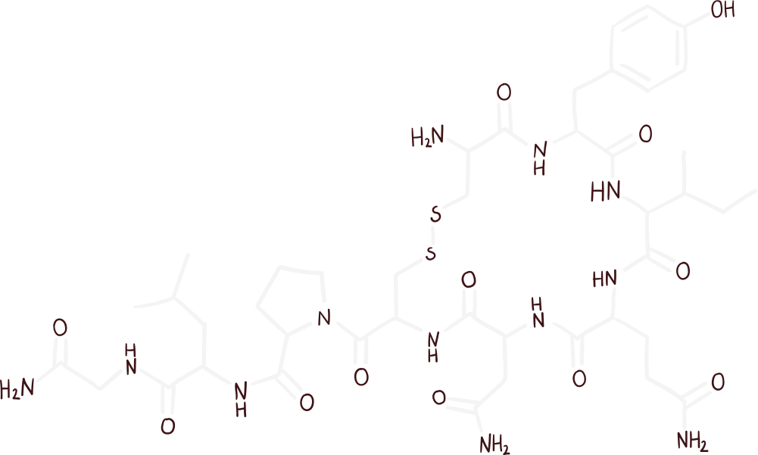
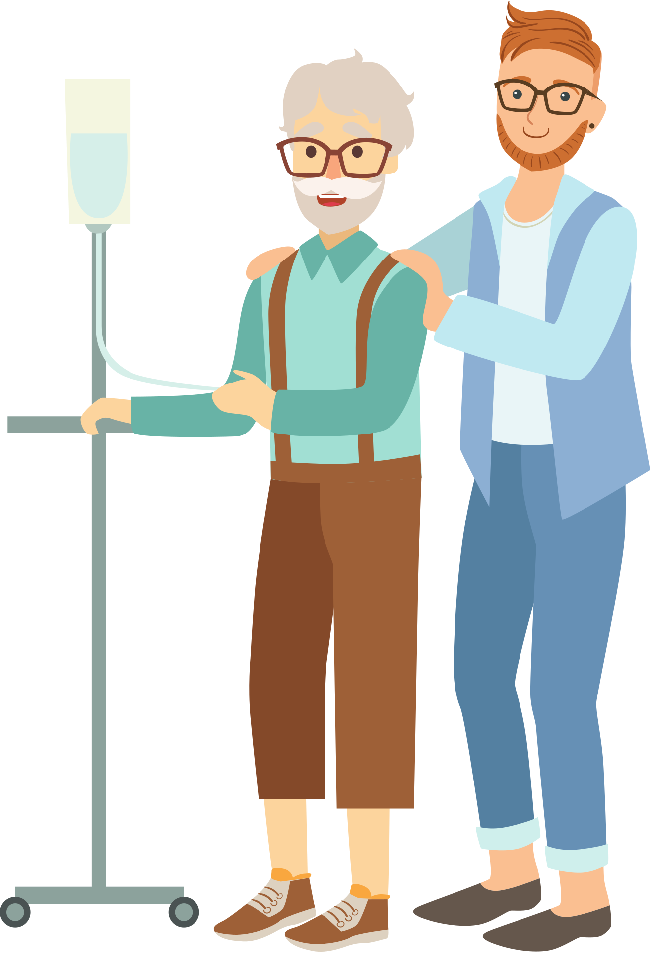
En impliquant le corps !
Une autre façon d’impliquer le corps est de faire de bonnes actions et d’aider des gens, ou se visualiser en train de le faire.
L’ocytocine!
Le stress est une réponse
Notes:
Lorsque nous aidons les autres ou que nous faisons de bonnes actions, cela active la réponse de protection du stress avec l’ocytocine.
Cette hormone, l’ocytocine, réduit le niveau d’hormone du stress, le cortisol et vient donc interrompre la réponse de stress de l’organisme. (On y reviendra plus tard.)

Slide 22
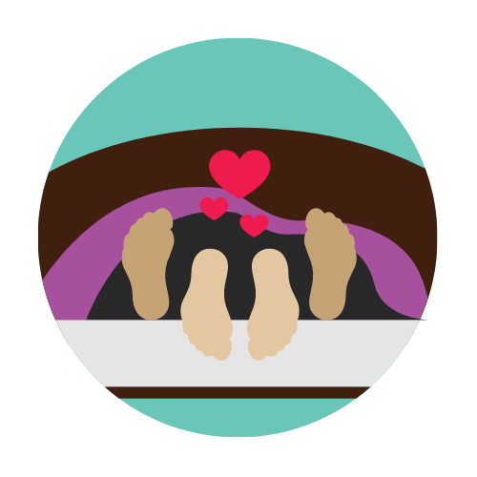
Selon vous, quel est le meilleur exemple d’activité, qui implique et le corps et l’ocytocine,
pour arrêter une
réponse de stress ?
Un rapport sexuel !
Le stress est une réponse

Slide 23
3
Le stress est un processus
Le modèle transactionnel (Lazarus & Folkman)

Slide 24
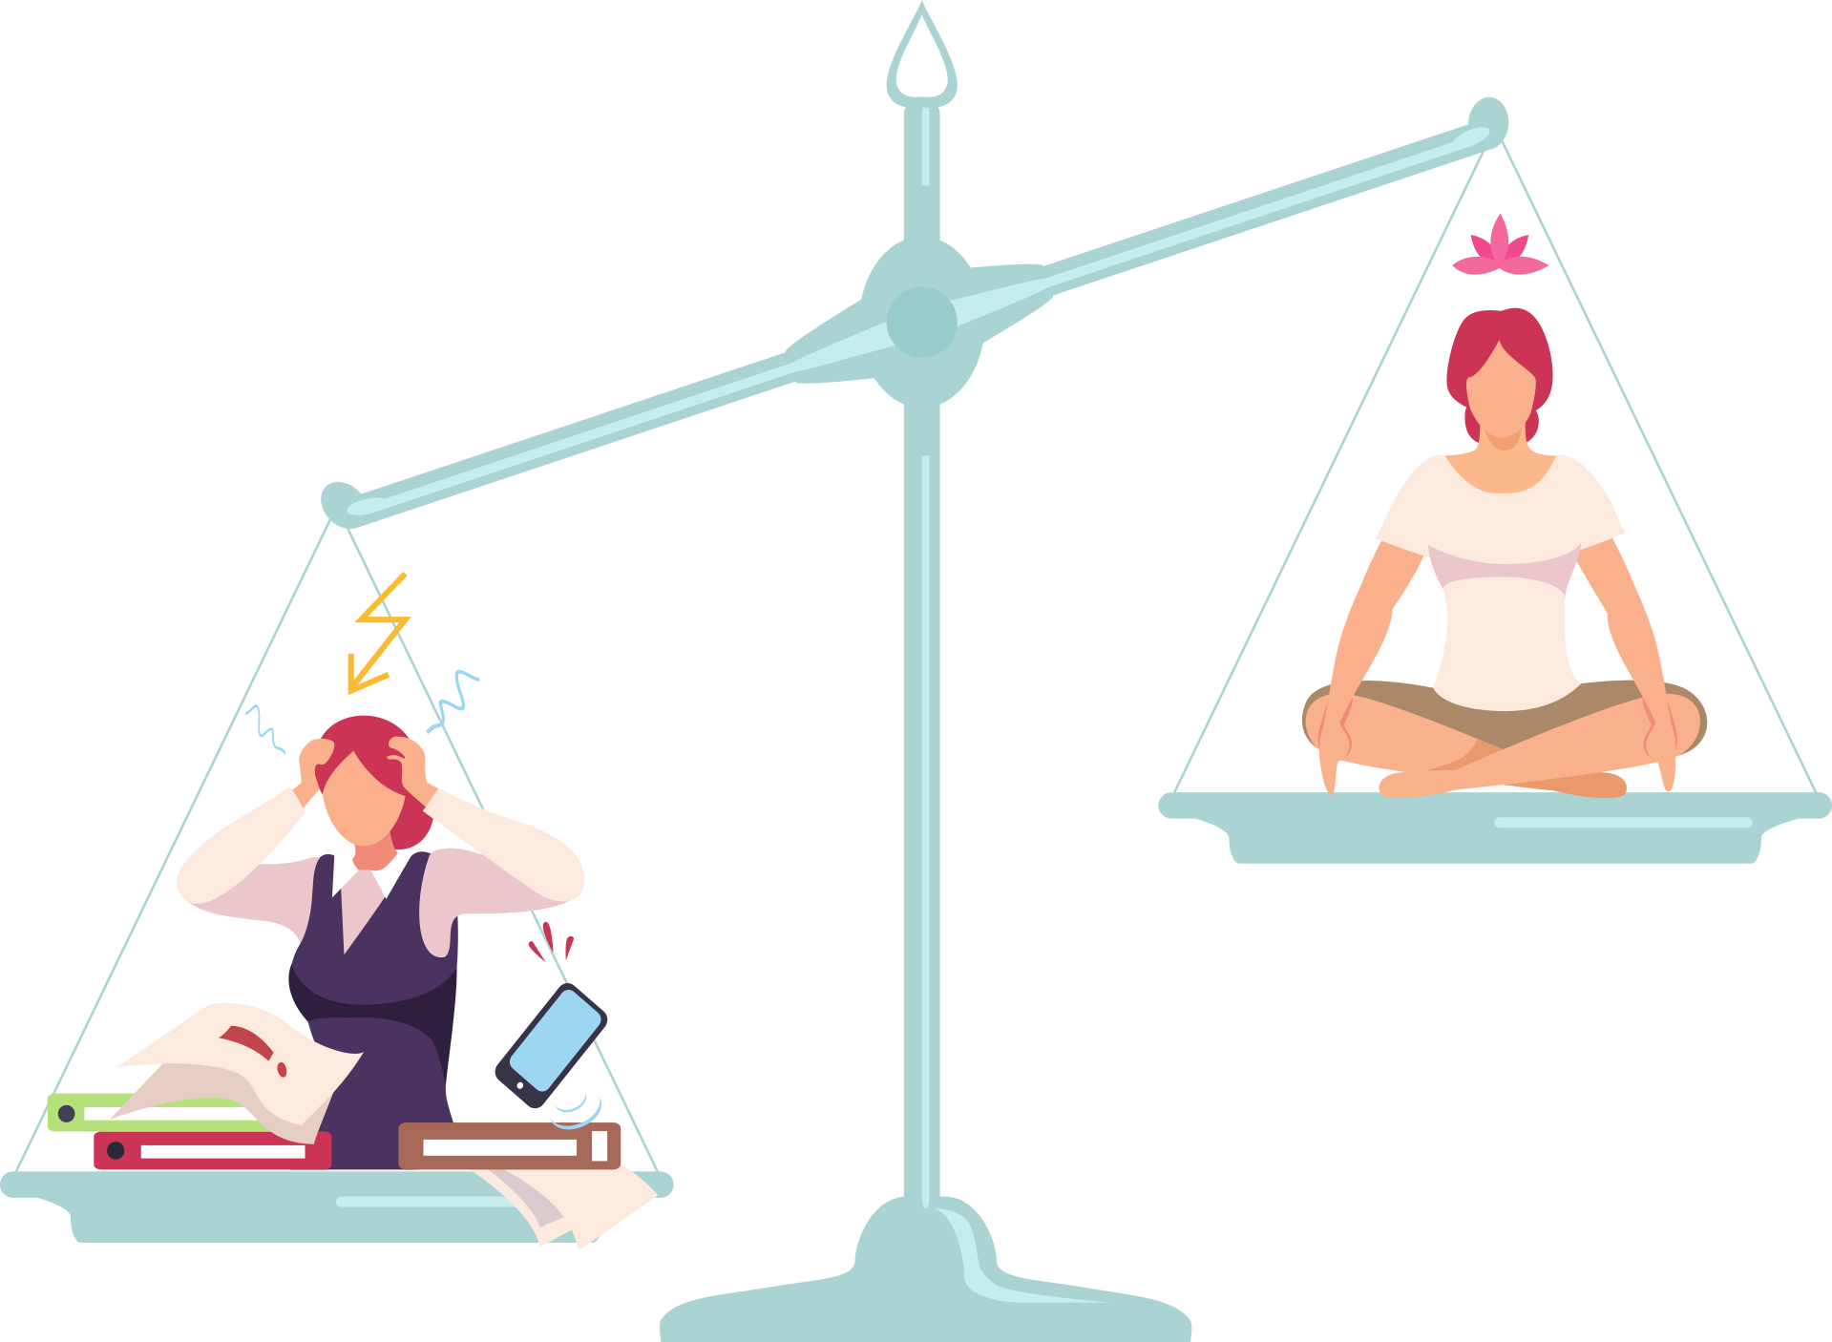
Selon ce modèle, le stress serait perçu. Considérant que l’humain est en interaction de façon active avec son milieu, il influence l’impact du stresseur grâce à des stratégies comportementales, cognitives et émotionnelles.
En d'autres mots...
Le stress est un processus

Slide 25
Les ressources que je crois posséder pour surmonter la situation
Ce que la situation me demande physiquement et/ou psychologiquement
Le stress est un processus
Notes:
Lorsqu’un individu se retrouve face à une situation qui est exigeante, soit physiquement ou psychologiquement, il évalue les ressources qu’il a pour y faire face. Plus l’individu perçoit un écart entre celles-ci et les demandes physiques et psychologiques de la situation, plus la situation en question lui créera un stress.

Slide 26
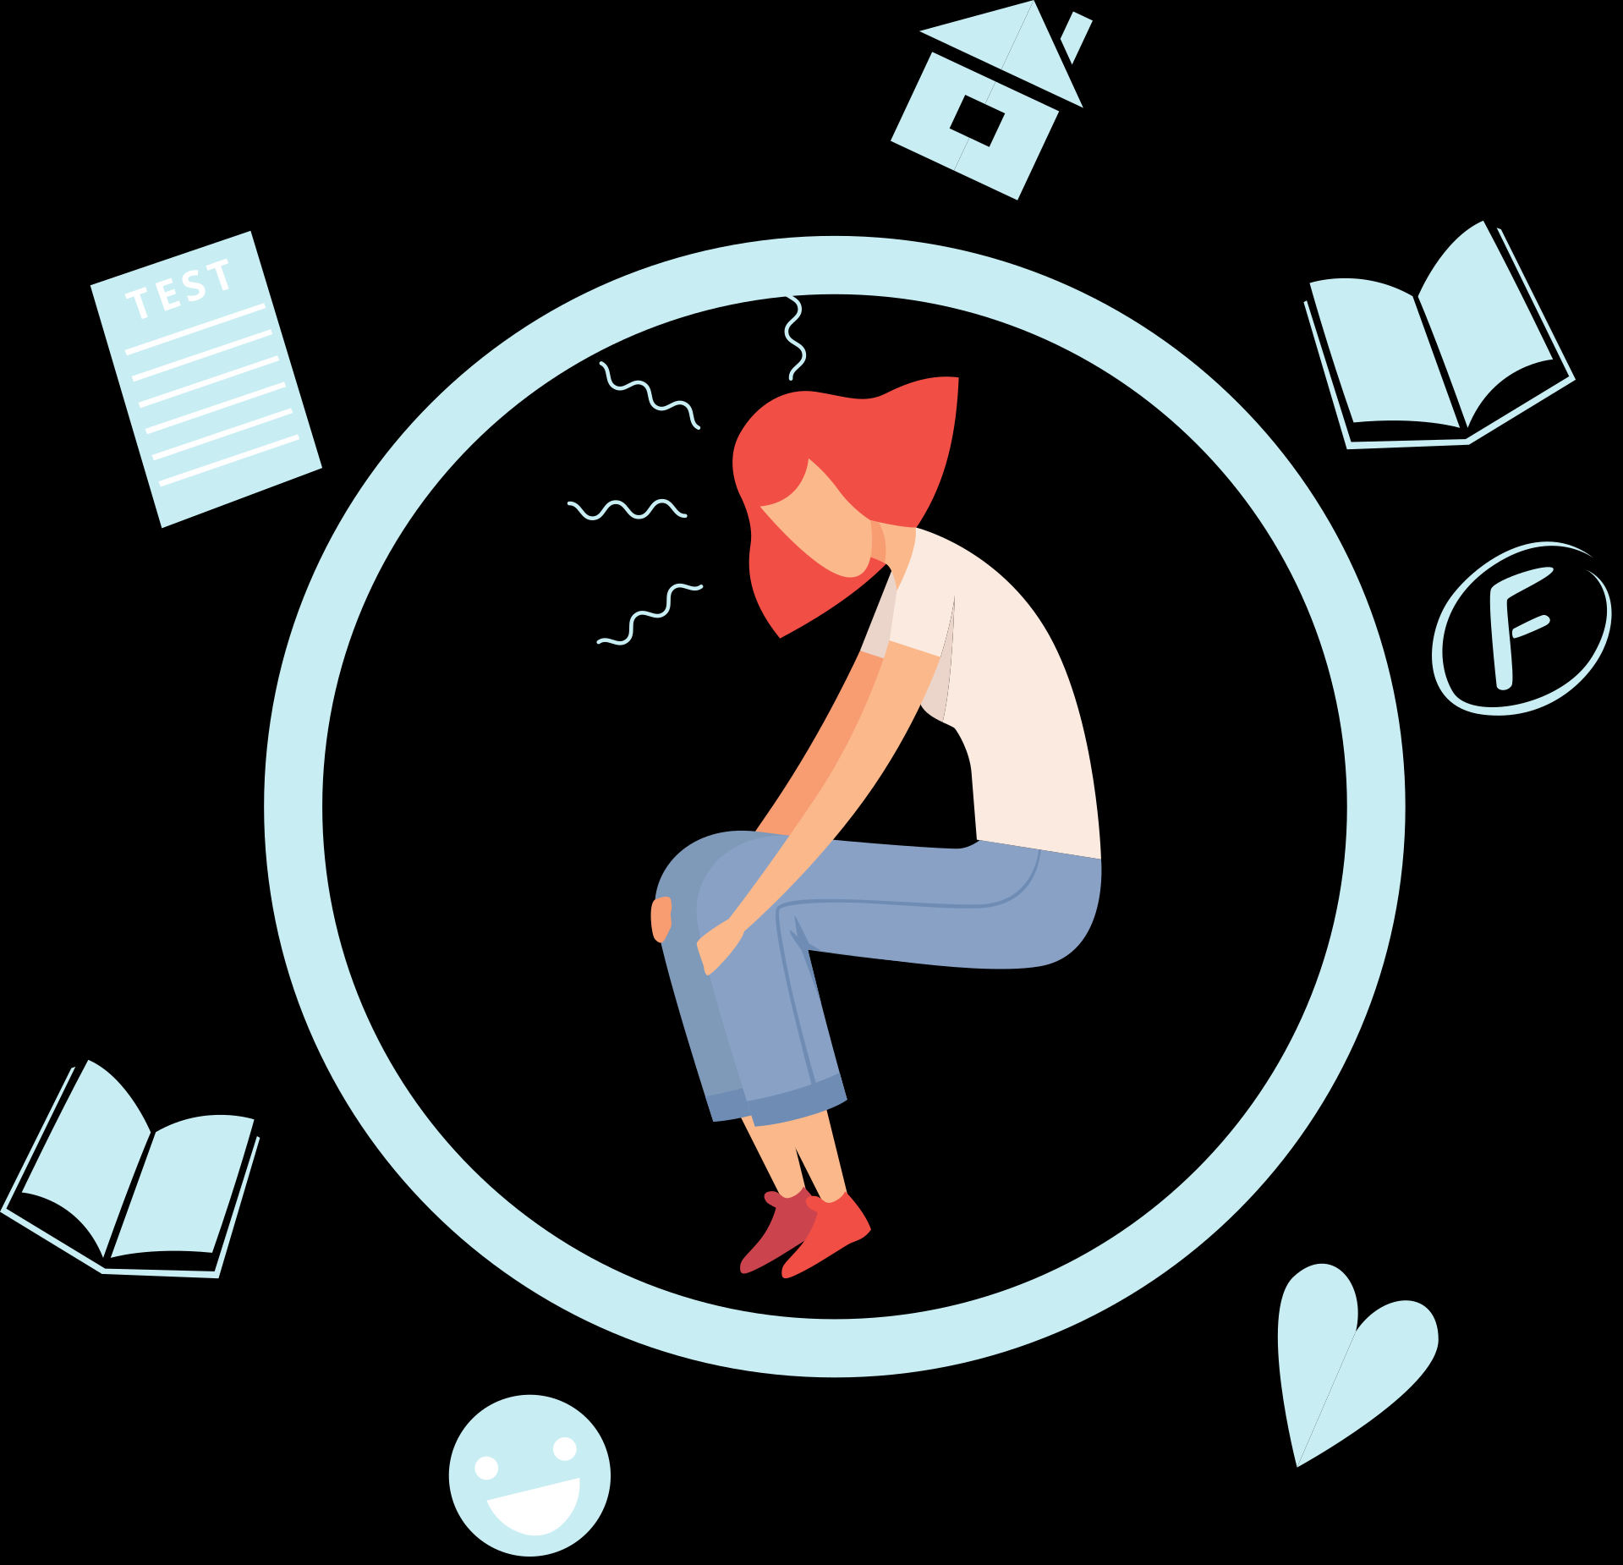
Reprenons l’exemple où vous avez un examen à venir demain qui vous stresse.
Le stress est un processus

Slide 27
Quels sont les obstacles qu’un individu pourrait percevoir dans cette situation ?
Comportementaux :
Je manque de temps pour étudier parce que je dois travailler beaucoup cette semaine.
Cognitifs :
C’est un examen de par cœur et je crois que je ne suis pas bon.ne pour ce type d’examen.
Émotionnels :
Je sens que je ne serai pas à la hauteur, je suis trop stupide pour réussir.
Le stress est un processus

Slide 28
Quelles sont les ressources qu’un individu pourrait percevoir dans cette situation ?
Comportementales :
Je vais organiser mon temps et me garder des plages d’études le matin quand je suis en forme.
J’ai déjà eu de bons résultats dans un examen comme ça, je sais comment étudier.
Cognitives :
Émotionnelles :
J’ai peur de ne pas y arriver, mais je sais que c’est normal d’être stressé.e avant un examen.
Le stress est un processus
Notes:
Les ressources cognitives c’est ce que tu sais faire dans ta tête (méditer, ne pas laisser tes pensées de décourager, voir les situations autrement, etc.) tout ce que tu peux faire sans que personne s’en rendre compte (c’est dans ta tête).
Les ressources comportementales, c’est ce que tu sais faire avec ton corps (pratiquer tel sport, être inscrit au cours de yoga, aller vers les autres, faire des activités sociales, etc.)

Slide 29
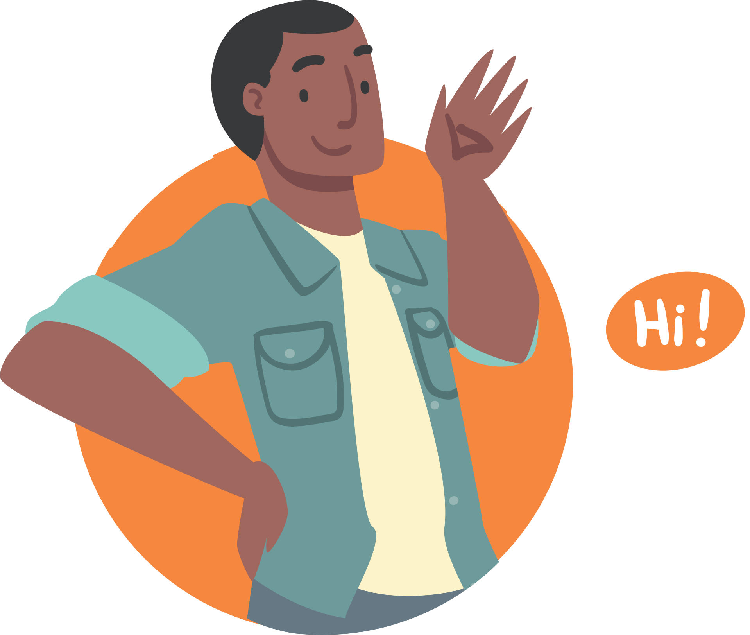
Et maintenant, comment surmonter le stress selon cette approche ?
Augmenter notre « banque » de ressources personnelles grâce aux stratégies d'adaptation.
Le stress est un processus
Notes:
Nous verrons les stratégies d’adaptation plus loin.

Slide 30
Récapitulatif :
CONTRÔLE
IMPRÉVISIBILITÉ
1
Le stress est un stimulus.
NOUVEAUTÉ
EGO MENACÉ
2
Le stress est une réponse (tension).
3
Le stress est un processus.

Slide 31
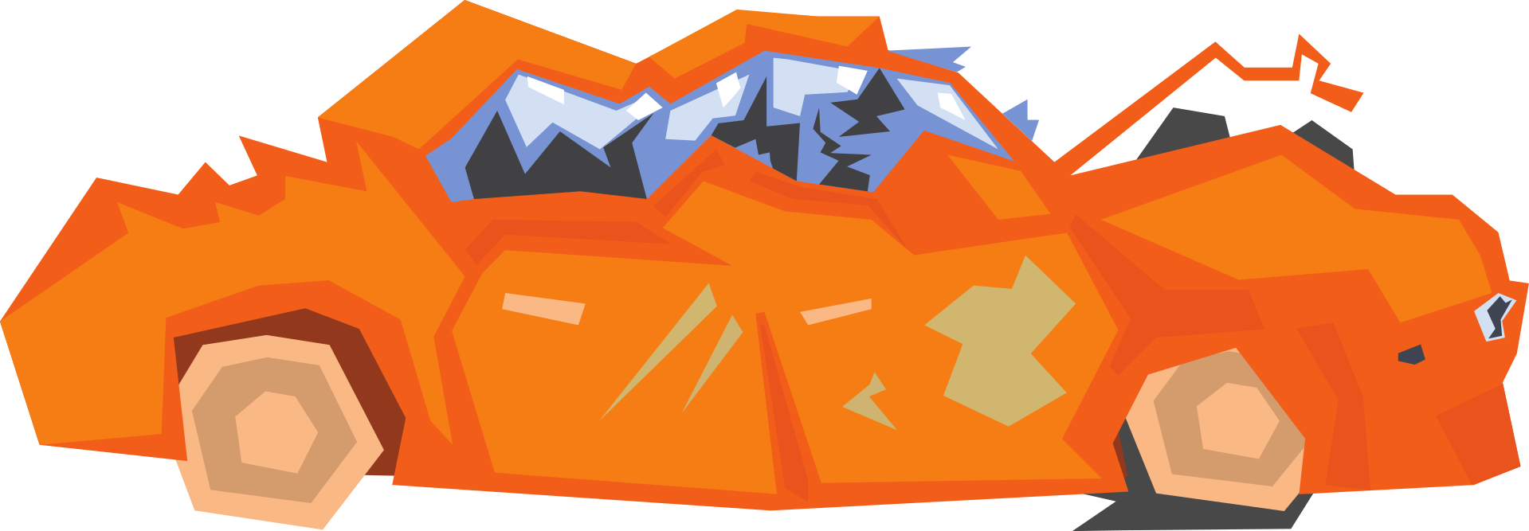
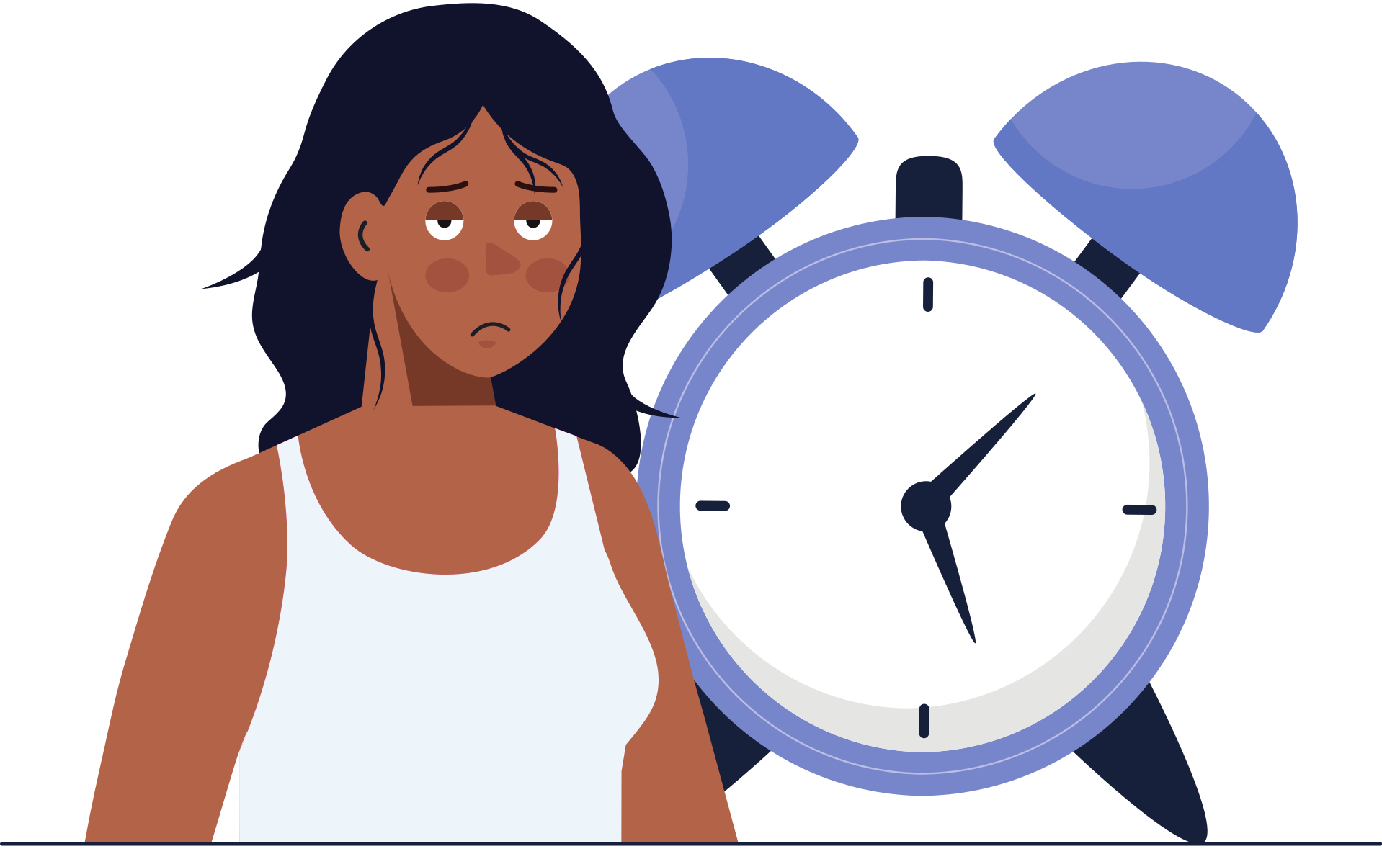
C’est l’heure de la pratique !
Mise en situation : Vous avez eu un accident de voiture. Reliez les bons stress aux bonnes situations.
L’accident de voiture
Le stress est un stimulus.
Les symptômes physiques et psychologiques de tension suite à un accident de voiture
Le stress est une réponse (tension).
La peur de ne pas pouvoir faire face à la fin de session à la suite d’un accident de voiture
Le stress est un processus.

Slide 32
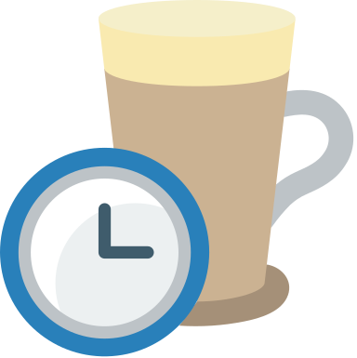
C’est la pause!
Vous avez 5-10 minutes.

Slide 33
Quels sont les effets du stress sur la santé ?

Slide 34
Quels sont les effets du stress sur la santé au niveau...
émotionnel :
cognitif :
Émotions désagréables
Lien avec la dépression
Lien avec les troubles anxieux
Nuit à l’attention et à la mémoire (distractions)
Nuit à la prise de décisions (excitation)
Hypervigilance
comportemental :
Problèmes liés à l’activation du système nerveux sympathique (insomnie, cauchemars, sursaut)
Problèmes relationnels (demandes de réassurance excessive, isolement, etc.)

Slide 35
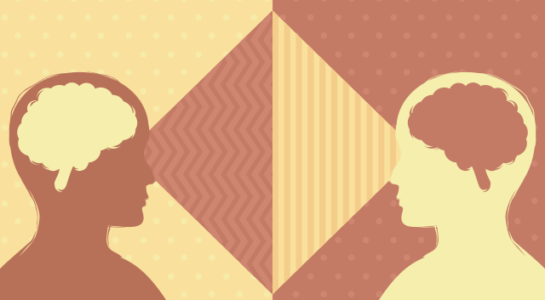
Et si tout n’était que question de perceptions ?
3 ÉTUDES POUR VOUS CONVAINCRE

Slide 36
1
Et si on voyait cette énergie et ces changements (reliés au stress) plutôt comme des outils pour relever un défi ?
Notes:
De nouvelles recherches menées par Kaufer et Elizabeth Kirby, boursière postdoctorale de l’UC Berkeley, ont découvert exactement comment le stress aigu - de courte durée et non chronique - prépare le cerveau à améliorer les performances.

Slide 37
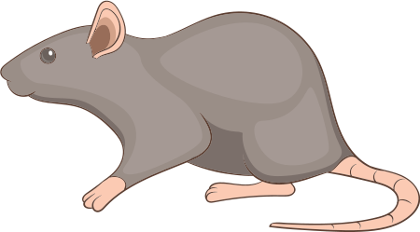
Kirby, E. D., Muroy, S. E., Sun, W. G., Covarrubias, D., Leong, M. J., Barchas, L. A., & Kaufer, D. (2013). Acute stress enhances adult rat hippocampal neurogenesis and activation of newborn neurons via secreted astrocytic FGF2. Elife, 2, e00362.
Kirby et ses collègues ont découvert que les rats stressés avaient de meilleurs résultats que les animaux témoins dans un test de mémoire.
Notes:
« Kirby et ses collègues ont découvert que les rats stressés avaient de meilleurs résultats que les animaux témoins dans un test de mémoire. De plus, les effets bénéfiques ont été observés si les rats effectuaient la tâche 2 semaines après leur expérience stressante, mais pas s’ils effectuaient la tâche 2 jours après avoir été stressés. Ceci est pertinent, car de nouveaux neurones dans le gyrus denté deviennent fonctionnels 2 semaines après avoir été générés, ce qui suggère que l’augmentation de la neurogenèse induite par le stress pourrait expliquer l’amélioration de la mémoire des rats. »

Slide 38
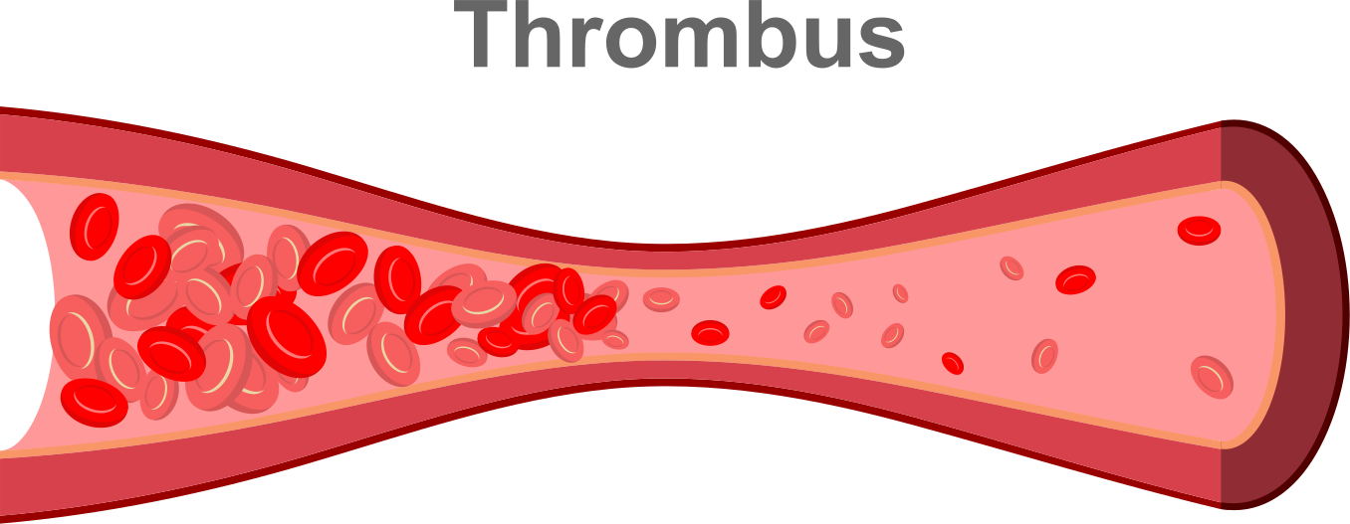
Et si on voyait cette énergie et ces changements plutôt comme des outils pour relever un défi ? Eh oui ! Lorsqu’on change d’avis à propos du stress, on modifie la réponse du corps face à celui-ci.
Lors d’une réponse normale au stress, le rythme cardiaque augmente et les vaisseaux sanguins se contractent ce qui rend le stress chronique dangereux en l’associant aux maladies cardiovasculaires.
Mais…
Notes:
Nous avons comme croyance que le stress est nocif pour la santé. Normalement, nous interprétons les changements physiques qui surviennent face à un stresseur comme de l’anxiété ou le fait que l’on ne supporte tout simplement pas la pression. Mais si on voyait cette énergie et ces changements plutôt comme des outils pour relever un défi ? Eh oui ! Lorsqu’on change d’avis à propos du stress, on modifie la réponse du corps face à celui-ci.
Lors d’une réponse normale au stress, le rythme cardiaque augmente et les vaisseaux sanguins se contractent ce qui rend le stress chronique dangereux en l’associant aux maladies cardiovasculaires.
MAIS Une étude menée par Harvard démontre que les vaisseaux sanguins des individus qui voyaient le stress comme utile sont, quant à eux, restés dilatés, ce qui impacte directement les risques de maladies cardiovasculaires.

Slide 39
2
Et si le stress nous aidait à nous faire des amis ?
Von Dawans, et all

Slide 40
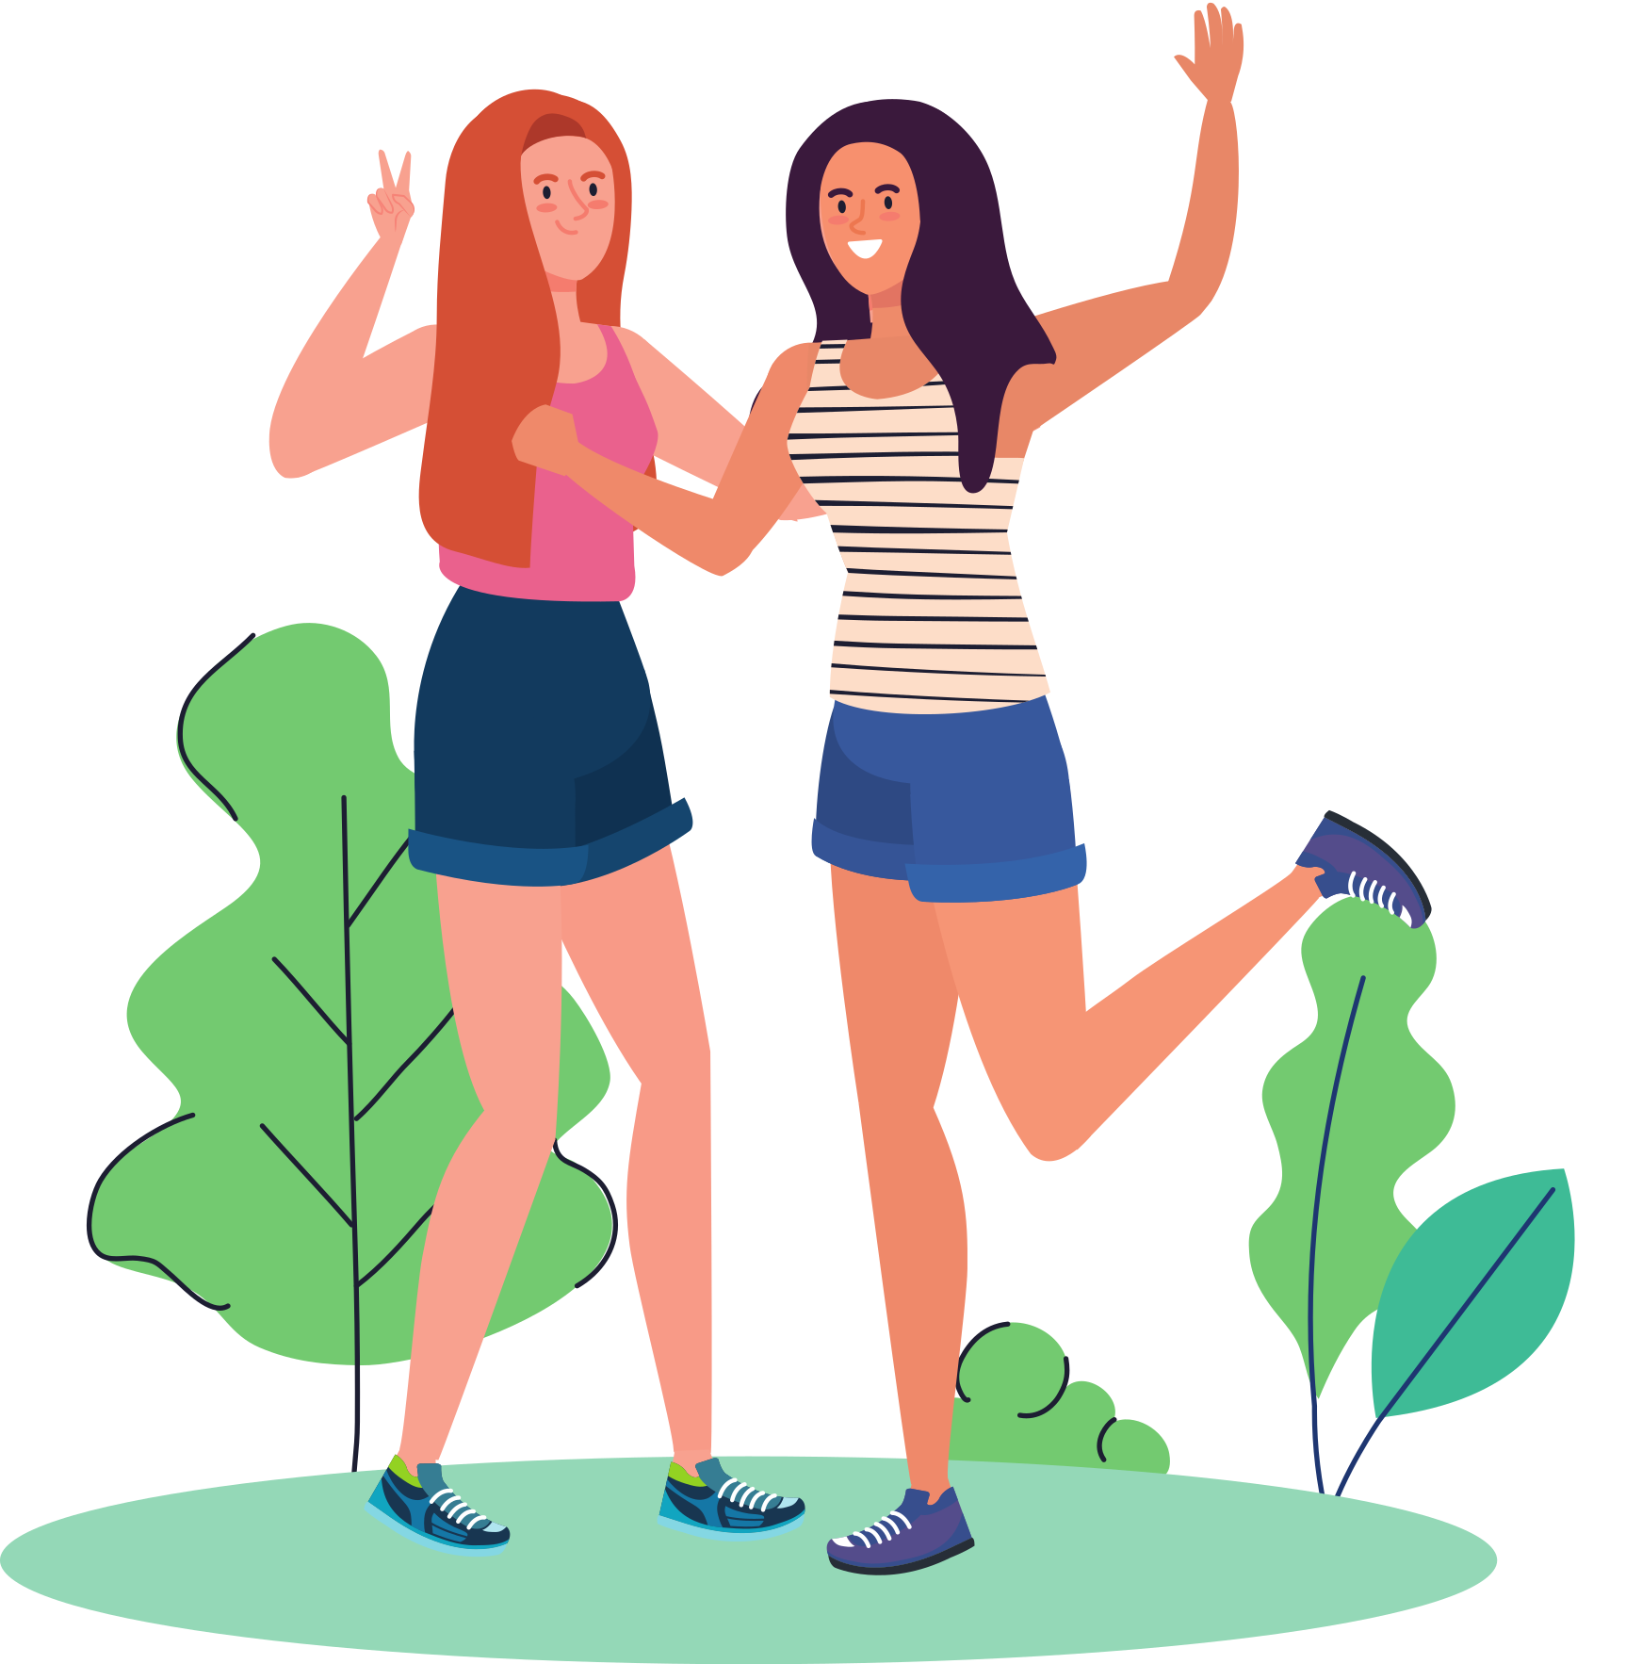
Von Dawans, B., Fischbacher, U., Kirschbaum, C., Fehr, E., & Heinrichs, M. (2012). The social dimension of stress reactivity: acute stress increases prosocial behavior in humans. Psychological science, 23(6), 651-660.
En fin de compte, les chercheurs ont découvert que les étudiant.e.s en situation de stress présentaient des comportements plus prosociaux dans les jeux.
Ces résultats montrent que le stress déclenche un comportement d’approche sociale, qui fonctionne comme une puissante stratégie de réduction du stress chez l’homme, fournissant ainsi des preuves de l’hypothèse de la tendance et de l’amitié.
Notes:
Une étude réalisée en 2012 par des chercheurs de l’Université de Fribourg suggère que le stress peut vous aider à vous faire des amis. Pour cette étude, 72 étudiants de sexe masculin ont été divisés en une condition de stress et une condition de contrôle. Dans la condition de stress, les étudiants ont dû traverser une épreuve très semblable aux sujets de recherche en #3. (Cette séquence d’événements s’appelle le « test de stress social de Trèves ».) À partir de là, chaque participant a été jumelé à un partenaire pour jouer à un groupe de jeux qui les testaient sur la confiance, le partage et la prise de risque. En fin de compte, les chercheurs ont découvert que les étudiants en situation de stress présentaient des comportements plus prosociaux dans les jeux.
Ces résultats montrent que le stress déclenche un comportement d’approche sociale, qui fonctionne comme une puissante stratégie de réduction du stress chez les humains, fournissant ainsi des preuves de l’hypothèse de la tendance et de l’amitié.

Slide 41
Kelly McGonigal, lors d’une conférence Ted Talk, mentionne aussi que le stress rend sociable.
Notre glande pituitaire sécrète de l’ocytocine en réponse au stress.
La même expérience réalisée par Harvard démontre également que les individus ayant vécu un stress majeur comme des difficultés financières ou des crises familiales avaient un risque de décès augmenté de 30 %, mais les gens qui ont passé du temps à aider les autres avaient augmenté leur risque de 0 %.
Notes:
Notre glande pituitaire, en réponse au stress, sécrète de l’ocytocine. Au même titre que l’adrénaline, quand l’ocytocine est libérée, elle nous incite à chercher pour de l’aide. L’ocytocine renforce non seulement nos relations sociales en augmentant notre empathie et en nous rendant plus disposé.e.s à aider les gens qu’on aime, mais elle protège aussi le système cardiovasculaire et a des vertus antiinflammatoires.
Comment ? Notre cœur possède des récepteurs pour l’ocytocine, qui aident les cellules cardiaques à se régénérer. En aidant les autres et en ayant un soutien social plus complet, on libère davantage de cette hormone et notre réponse au stress devient plus saine et on récupère plus rapidement du stress.
La même expérience réalisée par Harvard démontre également que les individus ayant vécu un stress majeur comme des difficultés financières ou des crises familiales avaient un risque de décès augmenté de 30 %, mais les gens qui ont passé du temps à aider les autres avaient augmenté de 0 %.

Slide 42
3
Le fait de croire que le stress est dommageable pour la santé est en soi dommageable pour la santé…
L’étude Keller et al., 2012

Slide 43
L’étude Keller et al., 2012
Conclusions : Des niveaux élevés de stress et la perception que le stress a une incidence sur la santé sont associés à une mauvaise santé et à une mauvaise santé mentale. Les personnes qui percevaient que le stress affectait leur santé et signalaient une grande quantité de stress présentaient un risque accru de décès prématuré.
Notes:
« 33,7 % de près de 186 millions d’adultes américains ont perçu que le stress affectait beaucoup ou dans une certaine mesure leur santé. Les niveaux plus élevés de stress signalés et la perception selon laquelle le stress a une incidence sur la santé étaient associés de façon indépendante à une probabilité accrue de problèmes de santé et de problèmes de santé mentale. La quantité de stress et la perception que le stress affecte la santé ont interagi de telle sorte que les personnes qui ont déclaré beaucoup de stress et que le stress a eu beaucoup d’impact sur leur santé ont eu un risque accru de 43 % de décès prématurés. »
Conclusions : Des niveaux élevés de stress et la perception que le stress a une incidence sur la santé sont associés à une mauvaise santé et à une mauvaise santé mentale. Les personnes qui percevaient que le stress affectait leur santé et signalaient une grande quantité de stress présentaient un risque accru de décès prématuré.

Slide 44
Et maintenant ?
Après avoir appris sur les trois études précédentes, croyez-vous que le stress peut être positif pour notre santé ?
Notes:
Sondage

Slide 45
Récapitulatif :
1
Et si on voyait cette énergie et ces changements (reliés au stress) plutôt comme des outils pour relever un défi ?
2
Le stress renforce non seulement nos relations sociales, mais il protège aussi le système cardiovasculaire.
Le fait de croire que le stress est dommageable pour la santé est en soi dommageable pour la santé.
3

Slide 46
Trucs et astuces pour mieux gérer son stress

Slide 47
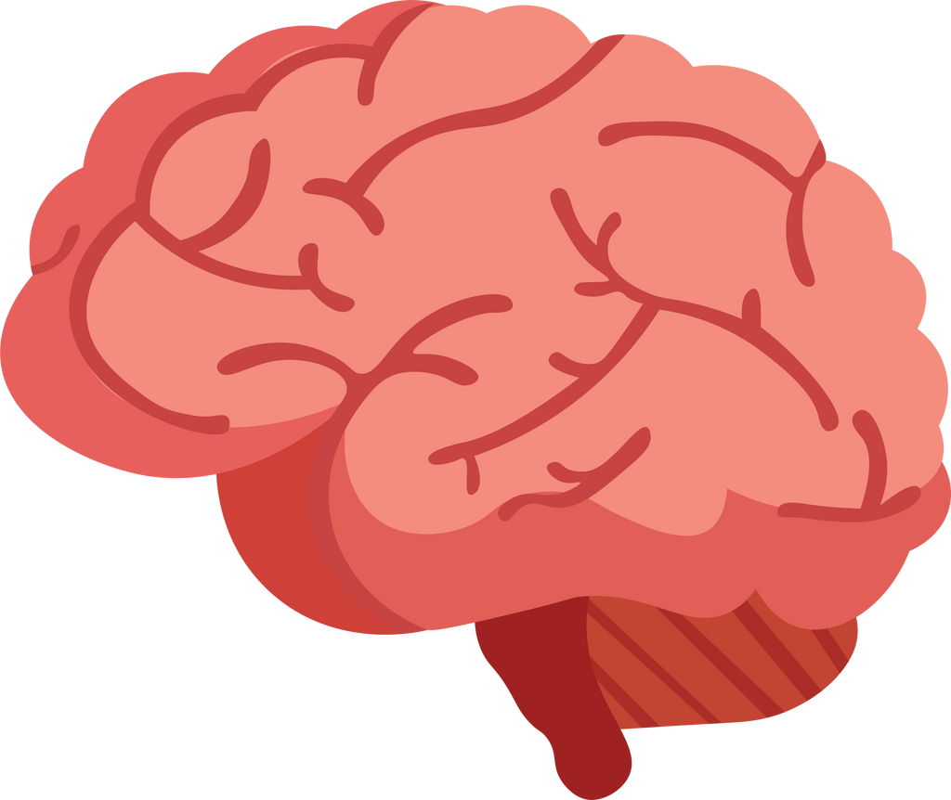
D’abord, voyons les facteurs de risques et les facteurs de protection :
1.
Facteurs environnementaux
2.
Contexte social et économique
santé mentale et bien-être psychologique
3.
Ressources psychiques et comportements individuels

Slide 48
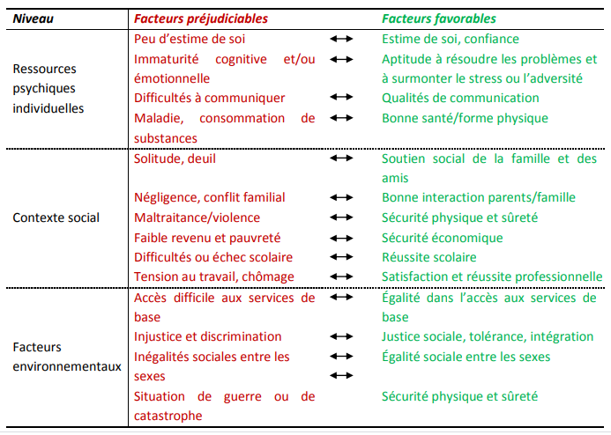
Organisation mondiale de la santé (27 août 2012) LES RISQUES POUR LA SANTÉ MENTALE : APERÇU DES VULNÉRABILITÉS ET DES FACTEURS DE RISQUE
Notes:
Remarquez-vous quelque chose?

Slide 49
En tant qu’individus, nous avons peu de contrôle sur la majorité des facteurs...
Alors, sur quoi pouvons-nous travailler ?
Les ressources psychiques et les comportements individuels !

Slide 50
C’est-à-dire ?
Il y en a plusieurs, mais en voici quelques-uns :
Aller voir nos ressources en ligne !
https://aqeips.qc.ca/
Développer sa résilience ;
Développer son autocompassion ;
Avoir une bonne hygiène de vie ;
Utiliser de bonnes stratégies d’adaptation.

Slide 51
Que sont les stratégies d’adaptation ?
« Ensemble des efforts cognitifs et comportementaux destinés à maîtriser, réduire ou tolérer les exigences internes ou externes qui menacent ou dépassent les ressources d’une personne. » (Lazarus & Folman, 1984)
Petit rappel, les stratégies d’adaptation sont de bonnes techniques pour gérer son stress selon la théorie « le stress est un processus ».
Notes:
On a tous des stratégies d’adaptation plus automatiques. Elles peuvent être bonnes, pourvu que ce ne soient pas les seules. S’adapter à ses émotions avec de la bouffe, c’est OK à condition que ça ne soit pas à chaque fois que j’ai des émotions !

Slide 52
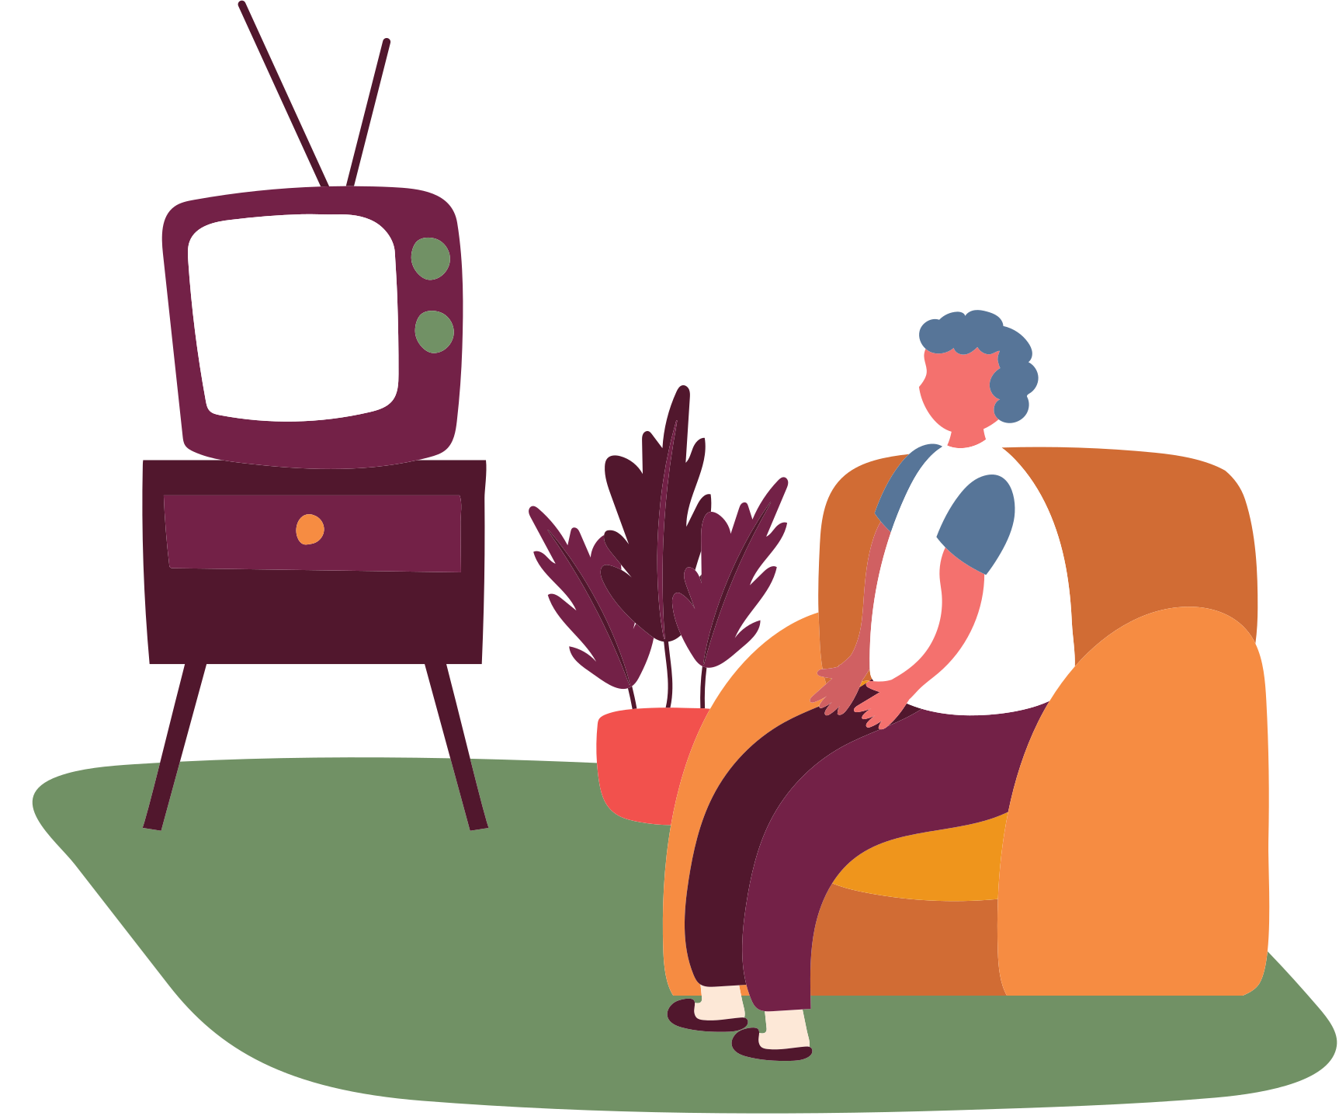
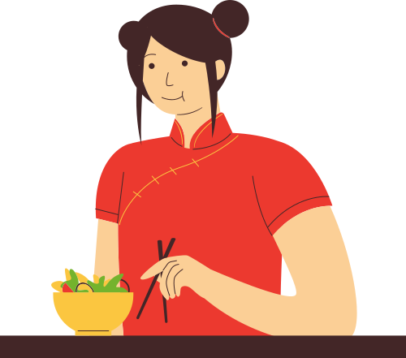
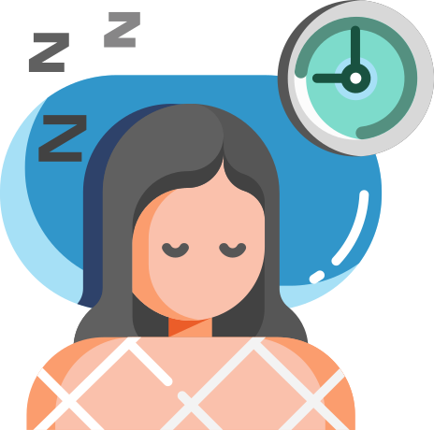
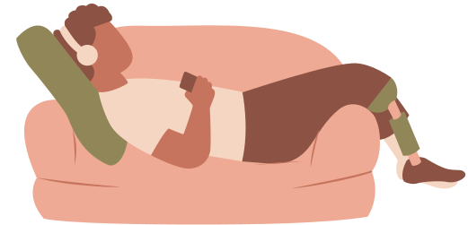
3 grands types de stratégies d’adaptation orientées vers :
les émotions
la distraction
le problème
Notes:
Faire réagir à laquelle des stratégies d’adaptation ils pensent le plus s’identifier.

Slide 53
Le but des stratégies d’adaptation orientées vers les émotions :
1
Diminuer la tension émotionnelle en :
Restructurant ses pensées ;
S’engagent dans des émotions positives ;
Ventilant auprès de quelqu’un ou par écrit ;
Se distrayant.

Slide 54
Lorsque nous sommes dans des émotions trop intenses, nous avons par exemple des réactions impulsives, un stress envahissant et il y a des dangers pour la santé mentale.
Lorsque nous sommes dans les émotions trop froides, on perd la fonction adaptative et sociale des émotions.
Émotions trop élevées
Émotions régulées
Émotions trop faibles
Notes:
Dans un monde idéal, nous voulons garder notre thermomètre dans des émotions régulées. Lorsque nous sommes dans des émotions trop intenses, nous avons par exemple des réactions impulsives, un stress envahissant et il y a des dangers pour la santé mentale.
Lorsque nous sommes dans les émotions trop froides, on perd la fonction adaptative et sociale des émotions. Si on inhibe nos émotions (ex. : dès que je suis fâchée avec un.e collègue, je le ravale et je ne le dis pas), je perds l’utilité de l’émotion qui veut probablement dire que quelque chose ne marche pas dans cette relation, qu’il faudrait ajuster (ex. la répartition des tâches n’est pas juste).
La pleine conscience et l’autocompassion sont d’excellentes techniques à développer pour tolérer les états et les émotions négatives et mieux se réguler.

Slide 55
Le but des stratégies d’adaptations orientées vers les distractions :
2
Se distraire pour ne pas penser aux problèmes.

Slide 56
Sameer, A. S., Khan, M. A., Nissar, S., & Banday, M. Z. (2020). Assessment of mental health and various coping strategies among general population living under imposed COVID lockdown across the world: a cross-sectional study. Ethics, Medicine and Public Health, 15, 100571.
Évaluation de la santé mentale et des diverses stratégies d’adaptation dans la population générale vivant sous l’emprise de la COVID à travers le monde : une étude transversale

Slide 57
Voici quelques stratégies d'adaptation mentionnées dans l'étude :
S’identifier à d’autres modèles qui donnent la priorité à leur qualité de vie (P)
Passer de nombreuses heures sans dormir (D)
Lecture (D)
Écouter de la musique (D)
Regarder la télévision (D)
Faire du réseautage (réseaux sociaux) (D)
Prier (E)
Faire du ménage (D)
Terminer son « travail empilé » (D)
Suivre des cours en ligne (D)
Jardiner (D)
Dormir (D)
Notes:
Demander aux gens lesquelles ils pensent sont le plus ressorties ? (ceux surlignés) il y en a 6.

Slide 58
Le but des stratégies d’adaptation orientées vers les problèmes :
3
Identifier le problème
Générer des solutions
Tester les solutions
Évaluer les résultats
Notes:
Ça vous fait penser à quelque chose ? Technique C.I.N.É.

Slide 59
CONTRÔLE
Se sentir impuissant.e, avoir l’impression de ne pas avoir de contrôle sur la situation ou avoir l’impression de ne pas avoir les capacités d’influencer la situation.
IMPRÉVISIBILITÉ
Quelque chose de complètement inattendu se produit ou encore, ne pas savoir à l’avance ce qui va se produire.
NOUVEAUTÉ
Quelque chose de nouveau que vous n’avez jamais expérimenté se produit.
ÉGO MENACÉ
Sentir que vos compétences et votre égo sont mis à l’épreuve ou qu’on doute de vos capacités.
Le stress est un stimulus (Lupien, 2010)
Notes:
Identifier le problème
Générer des solutions
Tester les solutions
Évaluer les résultats

Slide 60
Donc, on se rappelle... 3 grands types de stratégies d’adaptation orientées vers :
les émotions
la distraction
le problème
Notes:
Maintenant, je vous repose la question : Maintenant que vous connaissez mieux les stratégies d’adaptation, utilisiez-vous déjà l’une des stratégies d’adaptation dans la vie de tous les jours? Si oui, laquelle? (émotion, distraction, problème, aucune)

Slide 61
Pour aller plus loin :
Sonia Lupien | Conférencière et fondatrice et directrice scientifique du Centre d’études sur le stress humain :
https://sonialupien.com
Cette photo par Auteur inconnu est soumise à la licence CC BY-SA

Slide 62
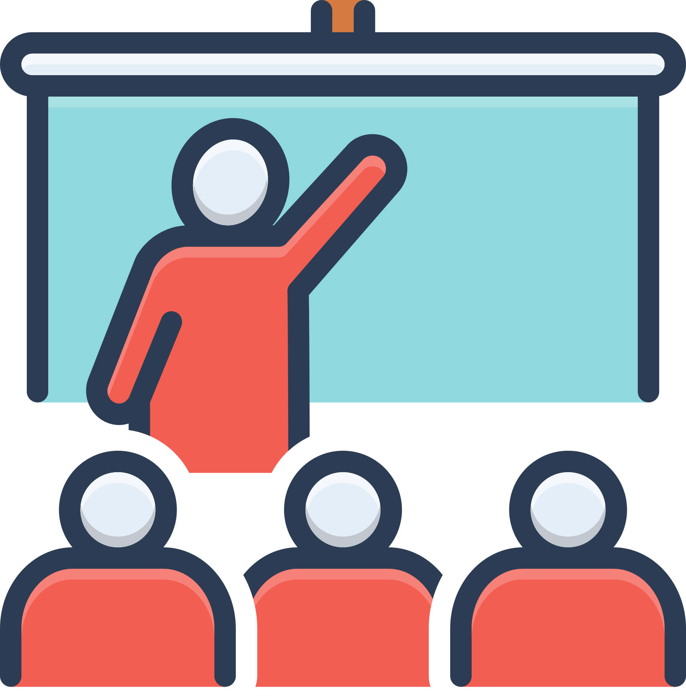
Merci pour votre écoute !
Mes questions
Vos questions
Notes:
Maintenant, voyez-vous le stress d’une autre façon ?
Êtes-vous en mesure d’identifier les stratégies d’adaptation que vous utilisez quotidiennement ?
Comment pouvons-nous développer notre résilience (mis à part avec le soutien social, comment pouvons-nous faire individuellement ?)
Dans l’atelier on avait ces pistes-là :
S’engager dans des émotions positives (faire des choses qu’on apprécie, qui nous font sentir fiers, qui nous font rire, etc.)
Attribuer un sens (voir les difficultés comme faisant partie de la vie. Ex. : c’est injuste que je sois malade, mais ça m’a rapprochée de ma famille).
Être accompagné (Proches et professionnels et demander et recevoir du soutien et de l’aide).
Renforcer son sentiment de compétence (faire des choses qu’on sait bien faire, viser des objectifs réalistes, faire des choses qu’on avait de la facilité à faire quand on était plus jeune).
Cultiver sa flexibilité (ne pas faire un plan à suivre à tout prix. Avoir une idée flexible de ce qu’on veut et l’adapter selon les circonstances).
Comment le fait de développer son autocompassion peut-il diminuer le stress?
Ça génère des émotions positives donc ça améliore notre adaptation émotionnelle et notre résilience
Ça augmente notre sentiment de compétence et d’auto-efficacité donc ça nous place dans une bonne posture pour faire des changements en mode résolution de problèmes. On sent qu’on a plus de ressources pour faire face au stress donc moins de stress perçu.
Ce qui vous a accroché le plus ?

